Slide 1
WHO
Vasas Lívia, PhD
vasas.livia@semmelweis-univ.hu
2017

Slide 2
WHO publikációk http://www.who.int/publications/en/

Slide 3
WHO http://www.who.int/topics/en/

Slide 4
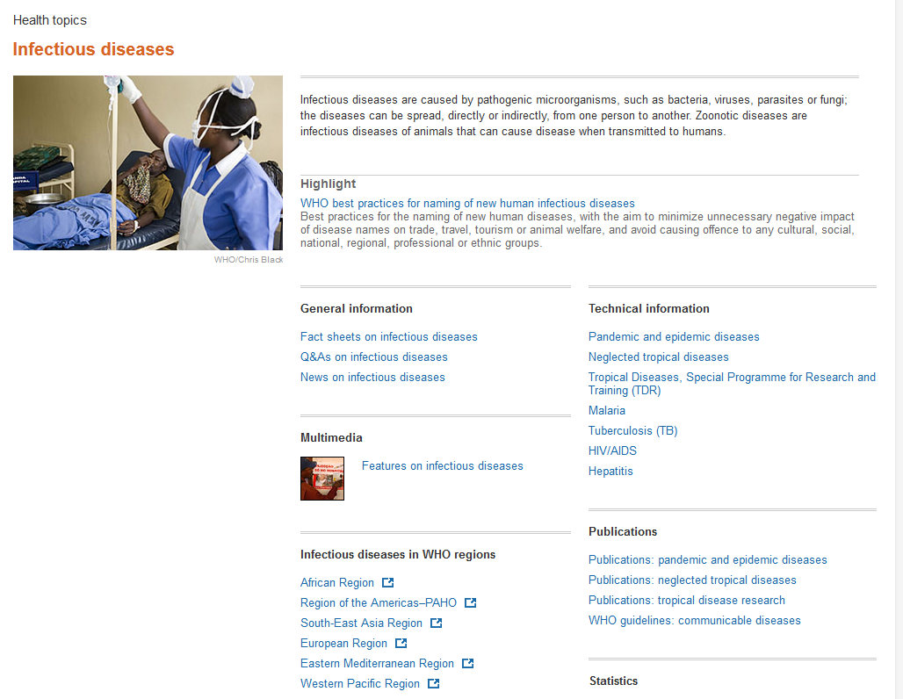

Slide 5
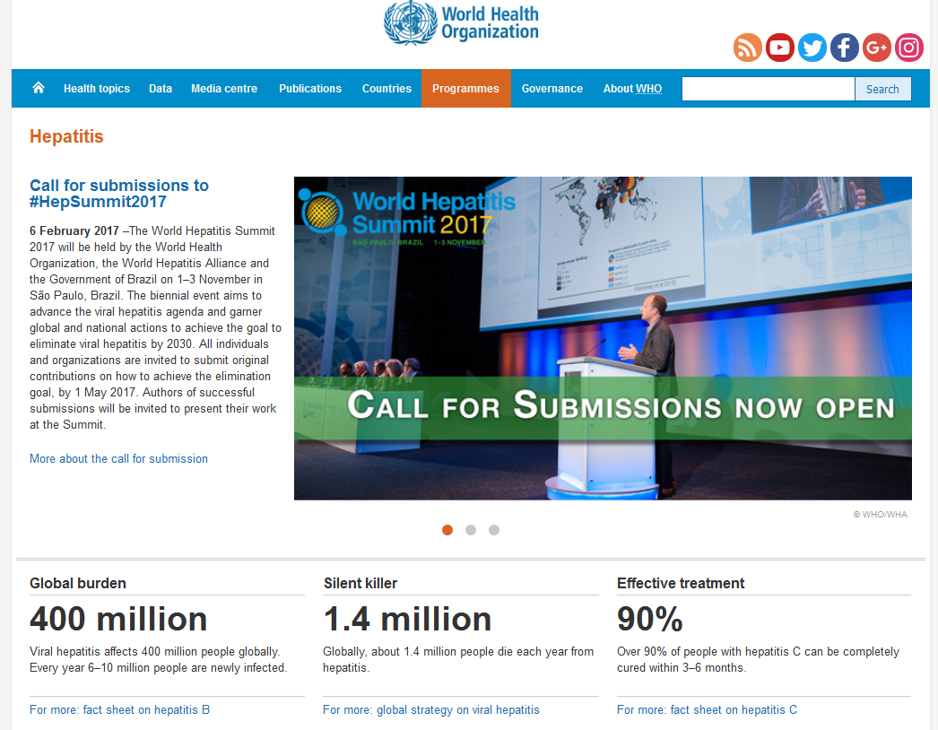

Slide 6
A maláriáról data – malaria – number of malaria deaths – view data
Estimates by country
Estimated number of malaria deaths
- In Viet Nam year: 2000 430 (24-780)
- in Sudan in 2005 5500 (200-10000)

Slide 7
WHO http://who.int/en/
Mennyi halálos eset történt 2010-ben, Európában a malária betegség által?
0 10 20 50
Mennyi a halálos esetek becsült száma 2013-ban, Gabonban a malária betegség által?
10 [8-12] 370 (96-510)

Slide 8
Köszönöm a figyelmet!

